Slide 1


Slide 2
Informática Básica
Instrutor: Júlio Orlando

Slide 3
Vamos nos conhecer?
OBJETIVO: Trabalhar a agilidade e atenção
MATERIAL: Copo
PROCEDIMENTO: Forme algumas duplas e posicione-os um de frente para o outro com o copo entre eles.
Em seguida de alguns comandos antes de dizer ' mão no copo'. Quem da dupla não pegar o copo sai, e o que pegou continua na brincadeira com outra pessoa.
Dê os comandos: - mão no ombro - mão na orelha - mão na cabeça - mão no copo.
Quem pegar o copo continua, quem não pegar sai.

Slide 4
“Não existem sonhos impossíveis para aqueles que realmente acreditam que o poder realizador reside no interior de cada ser humano, sempre que alguém descobre esse poder algo antes considerado impossível se torna realidade.” (Albert Einstein)

Slide 5
Antes de partimos para a informática, segue umas informações importantes
Como vai funcionar as nossas aulas:
As aulas práticas no Lab. De informática no 1º andar;
Revisão e Prova na sala.
Como funciona a dinâmica de notas, (nota do trabalho): - Atividade escrita com nota de 0 à 5; -Atividade prática com nota de 0 à 4;
-Avaliação comportamental 0 à 1; - Atividade para me entregar 0 à 1 ponto extra. ATÉ 29/11/2024
Revisão da prova 04/12/2024
Prova 06/12/2024

Slide 6
Objetivo da Informática Básica
• Habilitar aos estudantes em desenvolvimento ao uso do computador e dos seus recursos;
• Conhecer o computador, sua evolução, seus componentes básicos e funcionamento, além de o sistema operacional, editor de texto, planilha e apresentação em slides.

Slide 7
Como o computador funciona?
Os hardwares são fundamentais ​​para construir os computadores. Entre os principais estão incluídos o processador, os dispositivos de memória, a unidade central de processamento (CPU), o teclado, a placa-mãe, o mouse e a impressora.
Um software é, basicamente, um programa de computador que segue instruções específicas e predeterminadas por um desenvolvedor. A sua finalidade é prestar um suporte ao usuário, sempre com base na lógica, ou seja, em “regras” criadas para o seu funcionamento

Slide 8

Notes:
Como seu computador funciona? O que faz cada componente?
https://www.youtube.com/watch?v=lPl32xQ9g0s

Slide 9
Aplicabilidade
A informática é uma ferramenta de trabalho valiosa para a rotina de execução das atividades de qualquer profissional, visto que atua em todas as áreas do conhecimento humano.
O técnico em enfermagem necessitará em sua atividade laboral do uso frequente da informática.
Na operação de máquinas e equipamentos;
Na preparação de textos (laudos), planilhas e apresentações;
Nos softwares utilizados nas empresas e hospitais.

Slide 10
Informática é a mesma coisa que tecnologia?
A informática está voltada especificamente para o processamento de informações e dados usando computadores e sistemas de informação. Em contraste, a tecnologia é um termo amplo que se aplica a todas as inovações e avanços que resultam do conhecimento científico aplicado em várias áreas.

Slide 11
Versões do Windows
As versões do Windows para os usuários foram as seguintes: Windows 1.0 (1985), Windows 2.0 (1987), Windows 3.0 (1990), Windows 3.1 (1992, WindowsNT 3.1 (1993), Windows For Workgroups 3.11 (1993), WindowsNT Workstation 3.51 (1993), Windows 95 (1995), Windows 98 (1998), WindowsNT Workstation 4.0 (1996), Windows 2000 (2000), Windows ME (2001), Windows XP (2002), Windows Vista (2007), Windows 7 (2009), Windows 8 (2012), Windows 8.1 (2013) e Windows 11 (atual).

Slide 12
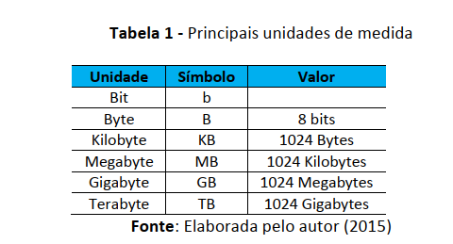
Unidades de medida

Slide 13
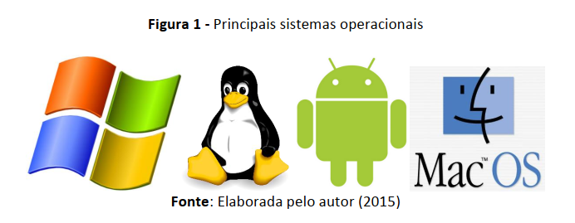
Sistemas Operacionais (S.O.) Mais usados

Slide 14
Conhecendo o Windows e suas funcionalidades!

Slide 15
Extensão | Significado
TXT | É um arquivo de texto. O TXT é um formato que indica um texto sem formatação, que pode ser aberto ou criado no bloco de notas
EXE | É um tipo de arquivo usado no Windows para designar um programa ou aplicativo executável.
HTML | É utilizada para indicar um arquivo de códigos da linguagem HTML, é a principal tecnologia para criação de sites.
ZIP | Indica um arquivo compactado com outros arquivos ou pastas. É muito usado quando necessitamos enviar para outros locais uma grande quantidade de conteúdo ou pastas, então para diminuir o tamanho e facilitar o processo usa-se a compactação
DOC E DOCX | Formato de arquivos DOC é de propriedade da Microsoft e usado no Microsoft Word como padrão na gravação de arquivos textos. As versões mais recentes do Word incorporaram a extensão DOCX como evolução do DOC.
PPT, PPS E PPTX | O formato PPT faz parte também do Microsoft Office e é usado no Power Point como padrão dos arquivos de apresentação que ele gera. Para gravar e ler um arquivo PPT é necessário ter o Power Point instalado e no caso do arquivo PPTX é necessário a versão 2007 ou superior
XLS E XLSX | Este tipo de arquivo é usado pelo Excel para criar e editar planilhas. O XLS foi usado até a versão 2003, a partir da versão 2007 passou a usar o formato XLSX
JPG E JPEG | É basicamente o principal formato de arquivos de imagens digitais atualmente.
MP3, WAV E MID | São formatos de arquivos de áudio. MID e WAV já foram muito usados, mas recentemente com o surgimento do MP3.
AVI, MPG, WMV E MOV | São arquivos de vídeos. WMV, por exemplo, é o formato padrão do Windows Media Player, mas outros também são bastante populares.

Slide 16


Slide 17


Slide 18
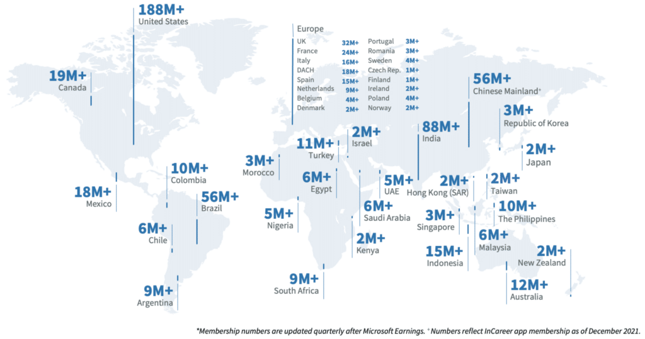

Slide 19
Para que serve o LinkedIn?
A missão do Linkedin é conectar os profissionais do mundo para torná-los mais produtivos e bem sucedidos.
Construa a sua marca pessoal e encante clientes e empresas. Aprenda a utilizar as redes para se tornar visível e atrair a atenção do seu público alvo, melhorando seu marketing pessoal ou de sua empresa no LinkedIn e atraia novas oportunidades.

Slide 20

Cadastre-se no Linkedin

Slide 21
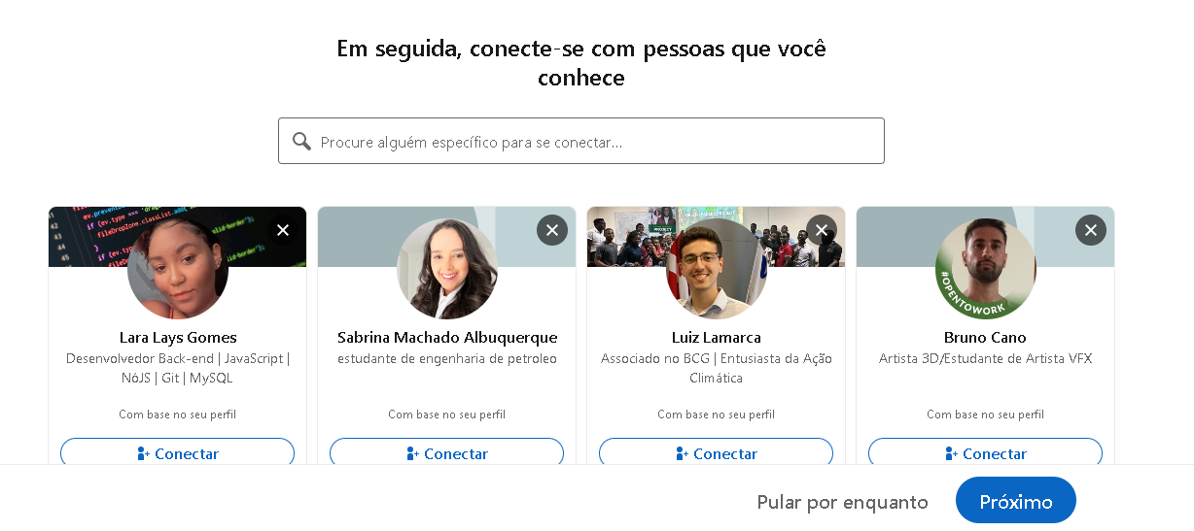
Conecte-se com seus colegas de trabalho, de classe e amigos no LinkedIn.

Slide 22

Foto de Capa, de preferencia alguma que faça referencia a sua área de atuação
Foto de Perfil
Cargo, área de atuação, interesses...
Onde trabalha
Cidade mora ou disponibilidade para trabalhar
Onde estuda ou estudou.
LinkedIn é uma rede de conexão, Conectar-se com pessoas

Slide 23


Slide 24

Além de colocar seu cargo, faça um resumo da suas funções e competências no cargo!
Além de colocar sua formção, faça um resumo da suas funções e competências no cargo!

Slide 25

Informe às pessoas certas que você está buscando emprego
Com o recurso Open To Work, você pode informar a recrutadores em sigilo ou compartilhar com a comunidade do LinkedIn que está buscando novas oportunidades de emprego.

Slide 26

As conversas de hoje podem levar a oportunidades amanhã
Interaja com seus contatos para fortalecer os relacionamentos que podem ajudar você a dar o próximo passo na sua carreira.

Slide 27
Vamos conhecer um pouco sobre o computador recursos.

Slide 28


Slide 29
Introdução ao Microsoft Word

Slide 30

O que é Microsoft Word?
Software de processamento de texto da Microsoft.
Utilizado para criar, editar e formatar documentos.
Ferramenta essencial para escritórios, escolas e uso pessoal.
Fonte: Microsoft Word (2015)

Slide 31
Componentes Principais
Barra de Título: Nome do documento e do programa.
Faixa de Opções: Abas com ferramentas (Arquivo, Página Inicial, Inserir, etc.).
Área de Trabalho (área de digitação): Onde o texto é digitado.
Barra de Status: Informações sobre o documento (páginas, palavras).

Slide 32
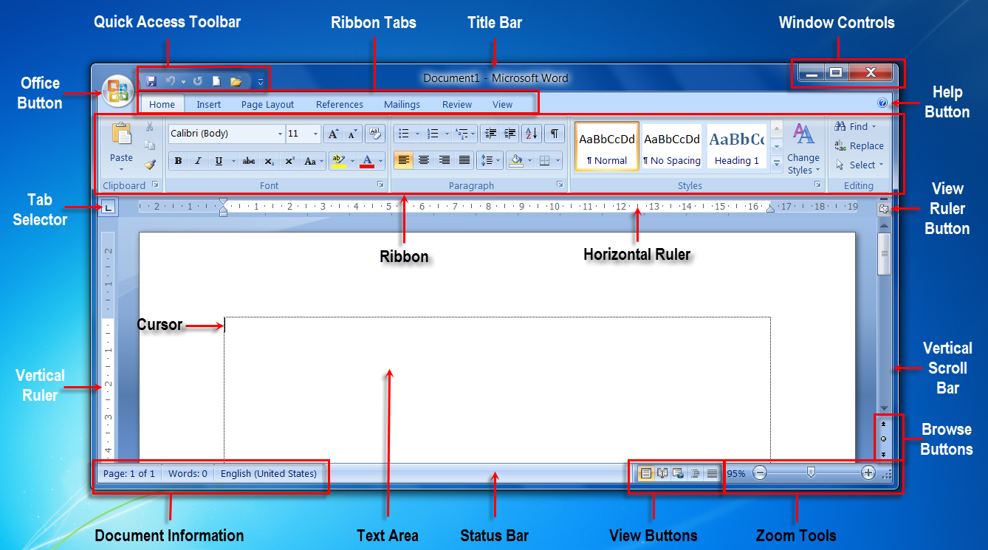
Esta Foto de Autor Desconhecido está licenciado em CC BY-SA

Slide 33
Criando um Documento
Novo Documento: Arquivo > Novo > Documento em branco.
Salvar Documento: Arquivo > Salvar como > Escolha o local e o nome.

Slide 34
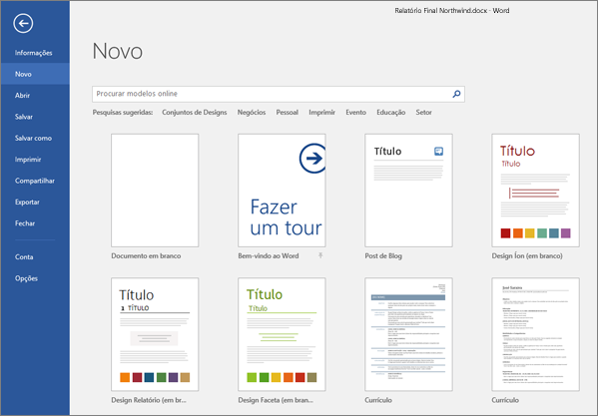

Slide 35
Personalização de Texto
Fonte: Tipo, tamanho, cor, estilo (negrito, itálico, sublinhado).
Parágrafo: Alinhamento (esquerda, direita, centro, justificado), espaçamento, recuos.
Estilos: Aplicar estilos predefinidos (títulos, subtítulos, texto normal).

Slide 36
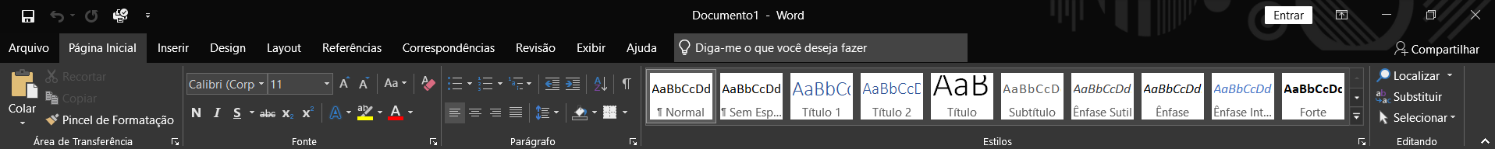
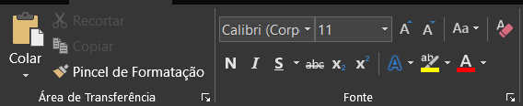
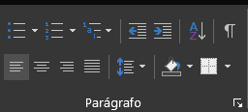
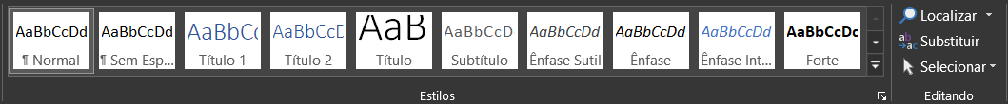

Slide 37
Adicionar Elementos
Imagens: Inserir > Imagens > Selecione a imagem do computador.
Tabelas: Inserir > Tabela > Defina o número de linhas e colunas.
Links: Inserir > Link > Adicione hyperlinks ao texto.

Slide 38
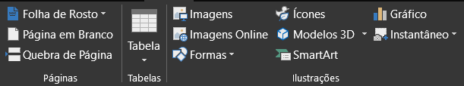
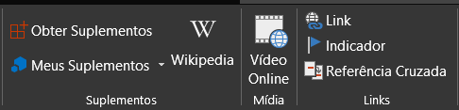
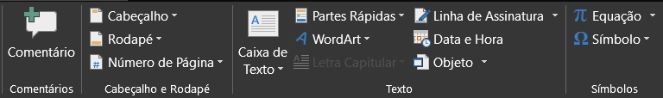

Slide 39
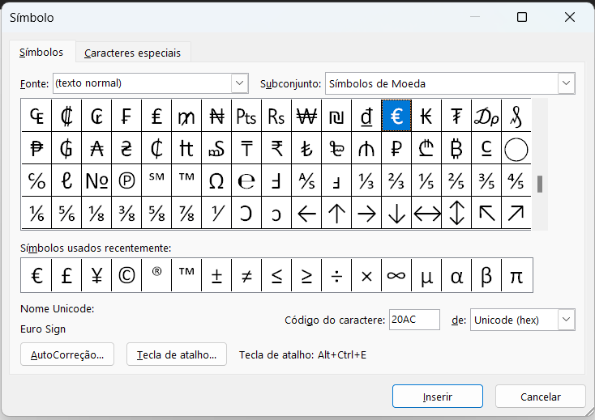
Símbolos

Slide 40
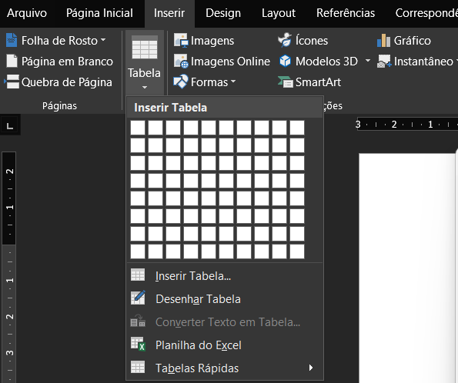
Tabelas

Slide 41
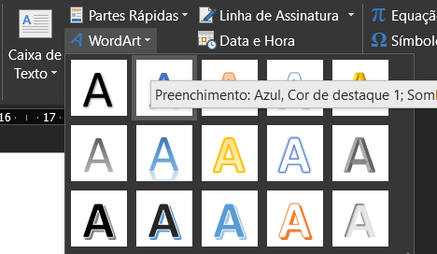
WordArt

Slide 42
Melhorando o Documento
Ortografia e Gramática: Revisão > Ortografia e Gramática.
Comentários: Revisão > Novo Comentário.
Rastreamento de Alterações: Revisão > Rastrear Alterações.

Slide 43
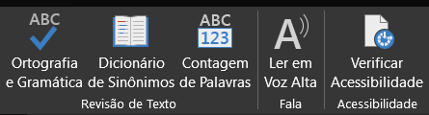
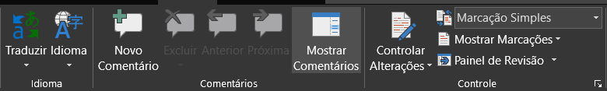
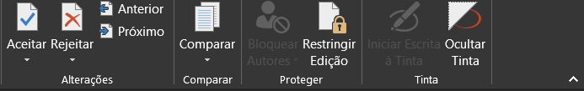

Slide 44
Finalizando o Documento
Imprimir: Arquivo > Imprimir > Defina as opções de impressão.
Exportar: Arquivo > Exportar > Salvar como PDF ou outros formatos.

Slide 45
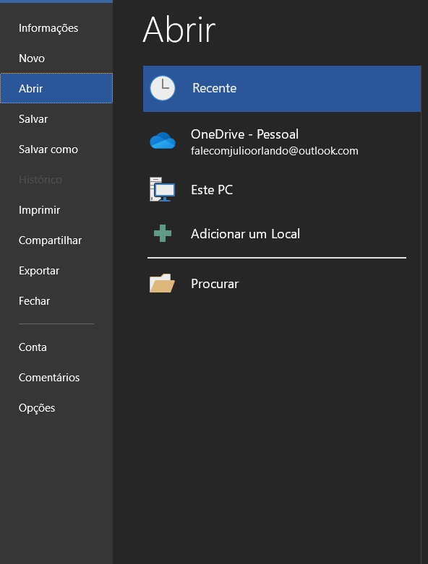
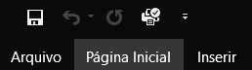
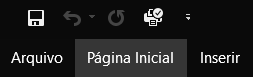

Slide 46
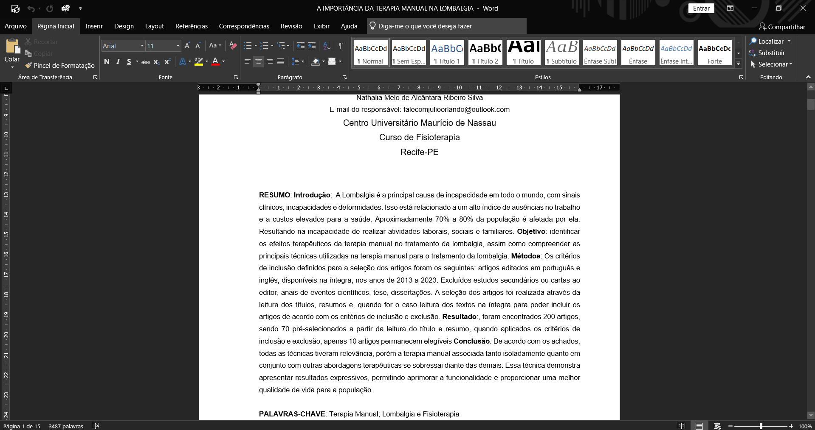

Slide 47
Informação Extra!
Copiar: Ctrl + C
Corte: Ctrl + X
Colar: Ctrl + V
Imprimir: Ctrl + P
Desfazer: Ctrl + Z
Gerenciador de Tarefas: Ctrl + Alt + Del (Delete)
Exibição de tarefa aberta: Windows tecla de logotipo + Guia
Alternar entre aplicativos abertos: Alt + Tab
Bloquear o computador : tecla do logotipo do Windows + L
Dependendo do hardware, você pode usar Windows de logotipo + PrtScn para fazer uma captura de tela ou usar Fn + Windows tecla de logotipo + Barra de Espaços.

Slide 48
Recapitulando
Microsoft Word é uma ferramenta poderosa para criação e edição de documentos.
Interface intuitiva com diversas funcionalidades.
Essencial para diversas áreas profissionais e acadêmicas.

Slide 49
Exercícios sobre MS Word
1- O que é o MS Word?
2- Como se cria um novo documento do MS Word?
3- O que é a barra de ferramentas de acesso rápido no MS Word?
4- Como se insere uma tabela em um documento no MS Word?
5-Qual a função da ferramenta “Localizar e Substituir”?
6- Como uma adicionar imagem a um documento do MS Word?
7- O que são Estilos no MS Word?
8- Como se protege um documento com senha no MS Word?
9- Qual a diferença do “Salvar” e do “Salvar Como”?
10- Como se insere quebra de página?
Favor me entregar ainda hoje!

Slide 50

Esta Foto de Autor Desconhecido está licenciado em CC BY-SA-NC

Slide 51
MS Excel

Slide 52
Nessa aula nós vamos ver as funções essenciais no Excel principalmente para quem não conhece o Excel!
Vamos iniciar primeiramente os operadores para fazer as contas e em seguida vamos para funções básicas do Excel.

Slide 53
O que vamos aprender nessa aula:
Operadores no Excel;
Função SOMA;
Função MULT (PRODUTO);
Função Média;
Função SE;
Função Máximo e Mínimo;
Criar e Formatar tabelas.

Slide 54
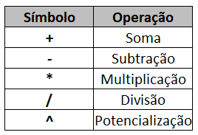
Aqui temos os símbolos e o que cada um deles representa dentro do Excel, então sempre que for fazer algum cálculo você pode utilizar esses símbolos;
Provavelmente já deve ter utilizado ou visto a utilização deles em outros programas ou apps, então fica bem fácil associá-los com a sua operação;
Outro ponto importante é que sempre que for fazer algum cálculo dentro do Excel é necessário que você comece escrevendo o símbolo de =, assim o Excel sabe que ali terá alguma fórmula, função ou cálculo.

Slide 55

Se não colocar o símbolo de = (igual) o Excel vai simplesmente entender as informações que colocou como texto e não vai apresentar nenhum resultado.
Essas operações sempre será utilizada dentro do Excel, umas mais do que as outras, mas sempre vai utilizá-las independente do quanto você sabe Excel.

Slide 56
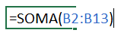
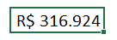
Função SOMA
Essa é a função mais básica, mas é bem intuitiva e fácil de usar, basta escrever =SOMA( e então inserir as células separadas por ; ou selecionar um intervalo de células.
Caso você selecione um intervalo de células o Excel vai colocar assim por exemplo B2:B13, esses dois pontos significam que estamos indo da célula B2 até a célula B13, assim você não tem que escrever todas as células de forma manual.
Depois que você pressionar enter ao finalizar a fórmula o Excel não vai mais mostrar =SOMA(B2:B13) na célula, agora ele vai mostrar o resultado dessa conta.

Slide 57
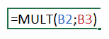
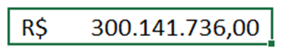
Função MULT (ou PRODUTO para as versões mais antigas do Excel)
Essa função funciona da mesma maneira, mas ao invés de somar vamos multiplicar todos os elementos que estão dentro dessa função.
Aqui vamos multiplicar os dois valores entre si, não vamos selecionar todos os dados para o resultado não ficar absurdamente grande.

Slide 58
Atenção!!!
No Excel infelizmente não existem funções para Subtrair, Dividir ou para Potência. Isso acontece porque não é muito usual fazermos várias subtrações de uma vez, divisões ou até mesmo potências.
OBS: Mas é possível fazer alguns ajustes nas funções SOMA e MULT para obter esses resultados caso seja de fato necessário.

Slide 59
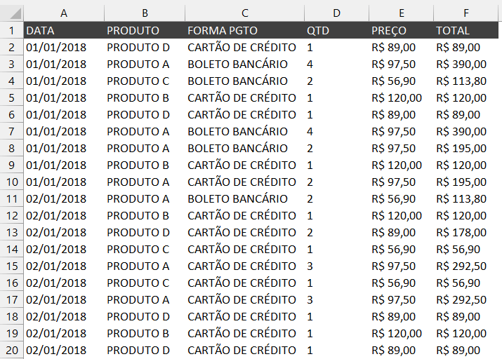

Slide 60
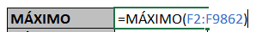
Função MÁXIMO e MÍNIMO
Como o próprio nome já diz, com essas funções podemos obter de forma rápida o valor máximo e o mínimo de um intervalo.
Essas duas funções só precisam de um intervalo para que possam obter essas informações, então é bem simples de utilizar.
OBS: Para que você não tenha que perder segundos ou até alguns minutos tendo que arrastar o mouse da célula F2 até a célula F9862, você pode clicar na célula F2 e depois utilizar as teclar CTRL + SHIFT + SETA PARA BAIXO, assim já vai conseguir ir até a última informação preenchida rapidamente.

Slide 61
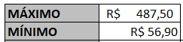
Resultado das funções MÁXIMO e MÍNIMO
Então de forma bem rápida já conseguimos obter as informações de máximo e mínimo sem ter que ficar procurando nas mais de 9000 linhas de informações que temos.

Slide 62
Função =MÉDIA
A função média do Excel faz um cálculo da média aritmética dos valores presentes em cada célula, somando-se os valores e dividindo pela quantidade de células alimentadas com dados.
Antes de pensar na média, precisamos definir quantas células serão usadas para inserir os valores numéricos, sem essa definição, não teremos a base para escrever a fórmula. No exemplo, escolhemos 3 entradas para valores, mas o máximo é de 255 células para executar a média;

Slide 63
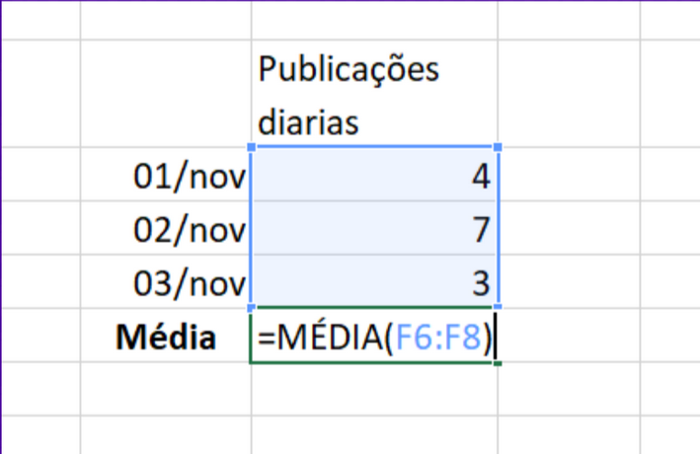
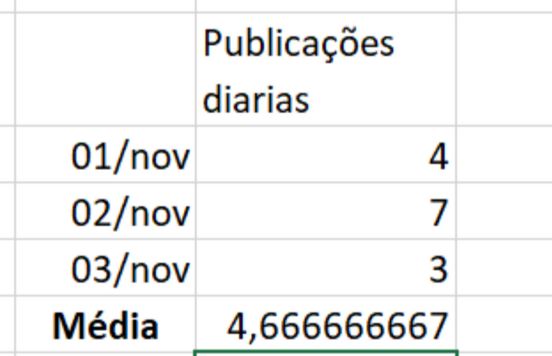
Depois de definir a quantidade de entradas — que pode ser editada junto com a fórmula posteriormente — inserimos os valores de cada célula;
No local escolhido para apresentar a média, devemos escrever a seguinte fórmula: =MÉDIA(A1:A3). Dentro dos parênteses a letra corresponde a coluna onde estão os valores, e os números as linhas, coloca-se a primeira célula e a última, sendo a média calculada neste intervalo;

Slide 64
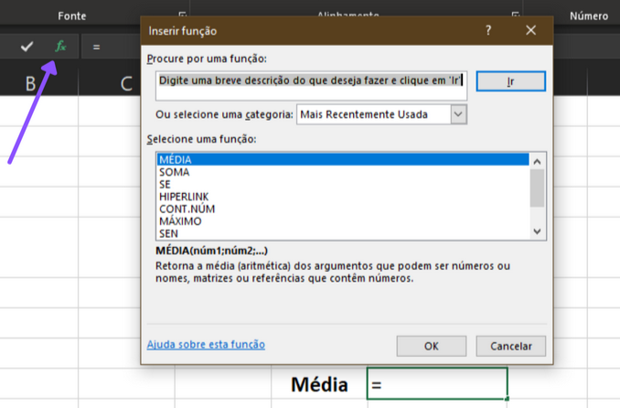
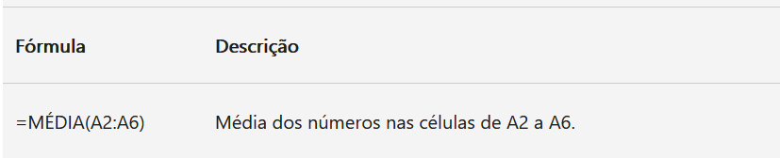
Existe uma forma de acionar todas as fórmulas sem precisar decorá-las, clique sobre a célula onde ficará a fórmula, em seguida no símbolo de função ao lado da digitação de dados, selecione a fórmula, em seguida defina as células a serem calculadas com o mouse.
É a média mais simples de se calcular no Excel. Corresponde a média aritmética de um conjunto de valores, somam-se todos os valores e divide-se pelo número de entradas, como já explicamos acima.

Slide 65
Função SE
A função SE é uma das funções mais populares do Excel e permite que você faça comparações lógicas entre um valor e aquilo que você espera.
Portanto, uma instrução SE pode ter dois resultados. O primeiro resultado é se a comparação for Verdadeira, o segundo se a comparação for Falsa.
Por exemplo, =SE(A2 >= 7; “Aprovado”;”Reprovado”) diz SE(A2 = Verdadeiro, então retorne a Aprovdo, caso contrário retorne a Reprovado).

Slide 66


Slide 67
Criar e Formatar tabelas
Selecione uma célula dentro dos dados.
Selecione Home e escolha Formatar como Tabela em Estilos.
Escolha um estilo para a tabela.
Na caixa de diálogo Criar Tabela , confirme ou defina o intervalo de células.
Marque se sua tabela tiver cabeçalhos e selecione OK.

Slide 68


Slide 69
Nessa Aula vimos as funções básicas para iniciantes do Excel, que são funções que você vai utilizar bastante no seu dia a dia.
Lembrando que não basta só saber a função, é muito importante praticar, que teste, faça mudanças, assim fica-se mais familiarizado com as funções e seus resultados.
Dessa forma vai ficar muito mais fácil quando precisar utilizar essas funções nos seus projetos e relatórios.

Slide 70
Exercícios sobre MS Excel
1- Descreva algumas das utilidades do MS Excel. 2- Cite 4 operadores matemáticos que são usados no Excel, e seus respectivos significados.
3- Explique com suas palavras o procedimento para copiar uma formula ou função para outras células através da Alça de Preenchimento. 4- Supondo que da célula A1 até a célula A20 existam alguns valores numéricos, como ficaria uma função para realizar a soma de todos esses valores? 5- Supondo que na célula A1 exista o valor 10, e na célula A2 exista o valor 20, e na célula A3 foi digitada a formula =A1+A2/2, qual será o resultado exibido por essa função? Justifique sua resposta. 6- Supondo que na célula A10 de uma planilha, exista o valor total de vendas de uma empresa qualquer, e que a meta de vendas dessa empresa seja R$ 6.000,00 reais, crie uma função que informe se a empresa atingiu a meta de vendas ou não.
7- Qual o procedimento para criar uma gráfico no MS Excel? 8- Cite 4 tipos de gráficos que podem ser inseridos no MS Excel.
9- Explique com suas palavras como funciona a fórmula =MÉDIA e para quê ela é utilizada.
10- Descreva como inserir uma tabela no MS Excel.

Slide 71


Slide 72


Dúvidas?
Obrigado!
@Julicorlando
@Julicorlando25

